Slide 1
VIZUALNE KOMUNIKACIJE

Slide 2
PLAKAT
KULTURNI(GLASBENI,GLEDALIŠKI,FILMSKI,ITD)
TURISTIČNI
ZDRAVSTVENI
ŠPORTNI
POLITIČNI
REKLAMNI

Slide 3
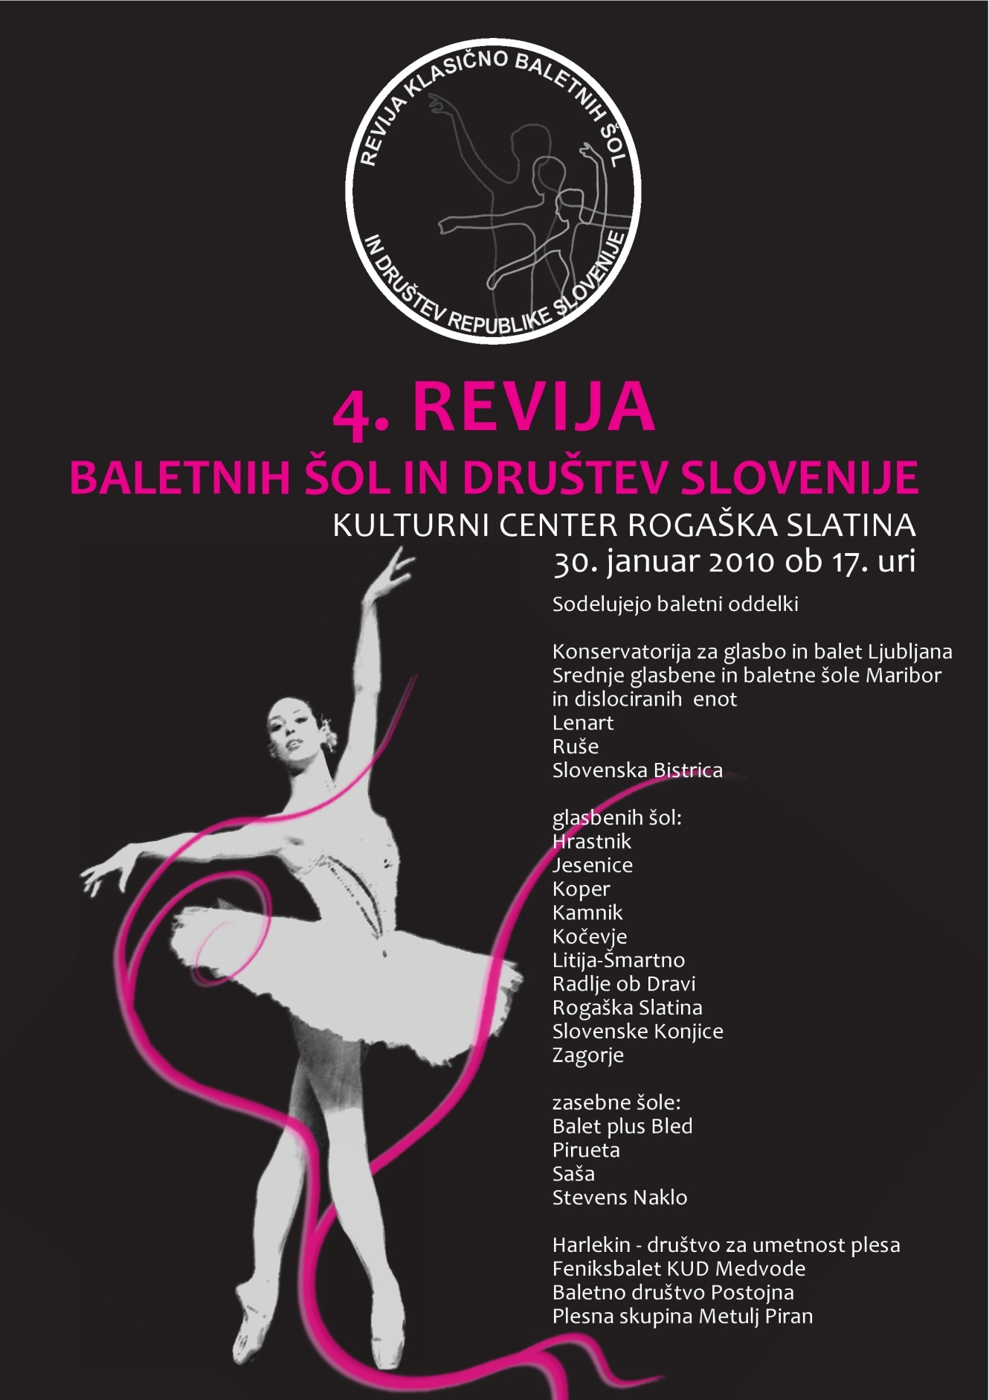

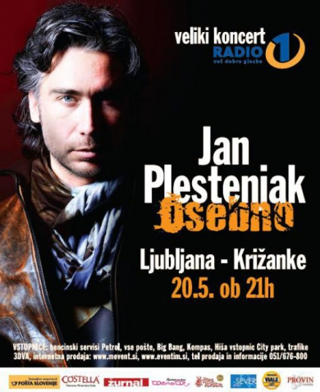




PRIMERI PLAKATOV

Slide 4

PLAKAT ZA SLOVENSKI KULTURNI DAN

Slide 5


Slide 6
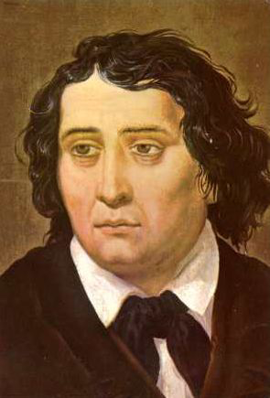
PREŠERNOVE PODOBE

Slide 7
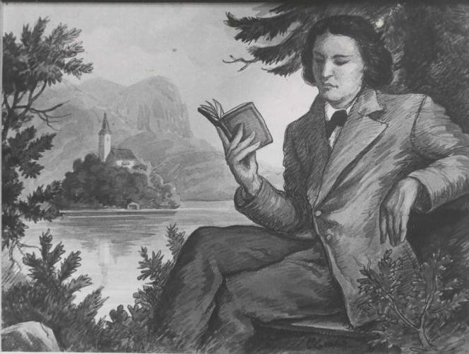
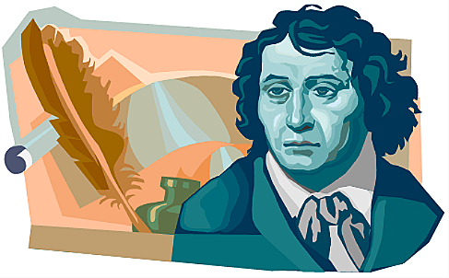
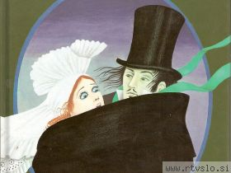
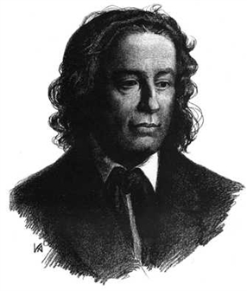

Slide 8
PLAKAT VSEBUJE:
ČRKOVNI DEL(NASLOV,PODATKI O DOGODKU(KJE IN KDAJ)
SLIKOVNI DEL
KOMPOZICIJA(,POSTAVITEV,RAZMERJE MED SLIKOVNIM IN ČRKOVNIM DELOM)
POVDARJEN JE NASLOVNI DEL IN SLIKA,OSTALO JE NAPISANO MANJŠE
KOMPOZICIJA JE SVOBODNA,KAKŠNA BO RAZPOREDITEV ELEMENTOV NA LISTU IZBEREJO UČENCI SAMI
KOMPOZICIJA JE LAHKO POSTAVLJENA VODORAVNO,NAVPIČNO,POŠEVNO,KROŽNO,ITD

Slide 9
LIKOVNA NALOGA
UČENCI IZDELAJO PLAKAT ZA PREŠERNOVO PRIREDITEV( PODATKE O PRIREDITVI,KI BO NA ŠOLI,SI LAHKO IZMISLIMO)
PLAKAT JE SESTAVLJEN IZ NAPISA IN SLIKE
UPODOBIJO LAHKO PREŠERNOV PORTRET ALI PA PRIZOR IZ IZBRANE PREŠERNOVE PESMI.
LIKOVNA TEHNIKA JE KOMBINIRANA,DEL SLIKE LAHKO IZDELAJO S TEMPERO,NAPISE LAHKO IZDELAJO S TEMPERO ALI FLOMASTRI
PLAKATI SE LAHKO UPORABIJO NA ŠOLSKI KULTURNI PRIREDITVI

Slide 10
KRITERIJI VREDNOTENJA
IZVIRNOST
LIKOVNA NALOGA
TEHNIČNA IZVEDBA
ODZIVNOST(SODELOVANJE)

